Slide 1
第7章 Spring MVC的高级功能
《Java EE企业级应用开发教程（Spring+Spring MVC+MyBatis）（第3版）》

Slide 2
学习目标/Target
掌握Spring MVC中的异常处理，能够使用简单异常处理器、自定义异常处理器、异常处理注解实现异常的统一处理
掌握拦截器的配置和执行流程，能够在程序中配置拦截器
了解拦截器的概念，能够简述拦截器的作用
掌握登录验证案例的实现，能够基于拦截器实现登录验证案例
掌握文件上传和文件下载，能够在Spring MVC应用中实现文件上传和文件下载

Slide 3
章节概述/ Summary
在Web应用开发中，Spring MVC以其高效、灵活和可扩展等特性赢得了广大开发者的青睐。除了基本的请求映射和视图渲染功能，Spring MVC还提供了异常处理、自定义拦截器以及文件上传和文件下载等高级功能，这些功能极大地提升了Web应用开发的效率。下面将对Spring MVC提供的这些高级功能进行讲解。

Slide 4
目录/Contents
7.1
异常处理
7.2
拦截器
7.3
文件上传和文件下载

Slide 5
7.1
异常处理

Slide 6
7.1 异常处理
在软件开发中，无论是与数据库交互的持久层操作，还是业务逻辑层或控制层的处理，都难免会遇到各种编译期或运行时异常。若每个异常都单独处理，将增加开发工作量，且难以保持规范和统一性，对后续代码维护也不利。对此可以将程序中所有的异常进行统一抽取与处理。Spring MVC提供了高效且灵活的方式来实现异常的统一处理，其中主要的方式有使用简单异常处理器、使用自定义异常处理器、使用异常处理注解，下面对这三种异常处理方式进行讲解。

Slide 7

7.1.1 简单异常处理器
先定一个小目标！
先定一个小目标！
熟悉简单异常处理器，能够说出简单异常处理器如何使用

Slide 8
7.1.1 简单异常处理器
SimpleMappingExceptionResolver是Spring MVC框架提供的异常处理器，由于它提供了一种相对简单和直接的方式将特定异常映射到特定的视图，从而实现异常的统一处理，通常也称为简单异常处理器。
在使用SimpleMappingExceptionResolver时，需要配置异常与视图之间的映射关系，当程序发生异常时，SimpleMappingExceptionResolver将根据配置的异常与视图之间的映射关系，选择合适的视图进行展示，从而实现异常的统一处理。SimpleMappingExceptionResolver也可以为所有的异常指定一个默认的异常处理页面，当应用程序抛出的异常没有对应的映射页面，则使用默认页面处理异常信息。

Slide 9
7.1.1 简单异常处理器
SimpleMappingExceptionResolver类中预定义了一些常用的属性用于指定处理异常时的设置，其中常见的属性如下。
① exceptionMappings：用于配置异常与视图之间的映射关系，即将特定的异常映射到对应的视图上。
② defaultErrorView：用于定义默认的异常处理视图，当没有明确的异常映射时，将会使用该默认视图。
③ exceptionAttribute：用于指定异常信息在视图中的属性名称，这样在视图中就可以通过指定的属性名称获取异常信息。

Slide 10
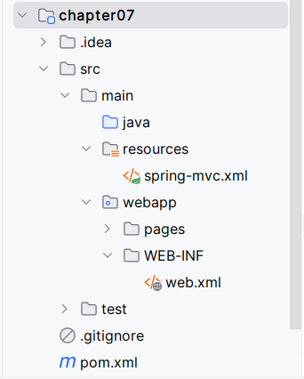
7.1.1 简单异常处理器
下面通过案例演示使用SimpleMappingExceptionResolver对异常进行统一处理。
（1）创建项目
在IDEA中创建一个名称为chapter07的Maven Web项目，在项目的pom.xml中引入Spring MVC、Servlet和Jackson对应的依赖，以及在web.xml中配置Spring MVC前端控制器等信息，并将本书配套资源中提供的页面和JavaScript文件引入到项目中。

Slide 11


7.1.1 简单异常处理器
（2）创建异常处理器类
在项目的src\main\java目录下，创建一个名称为com.itheima.controller的包，在包中创建ExceptionController类，在ExceptionController类中定义三个会抛出不同异常的方法。
源 代 码
文件7-1
ExceptionController.java

Slide 12
7.1.1 简单异常处理器
（3）配置异常与视图的映射关系
在Spring MVC的配置文件spring-mvc.xml中使用SimpleMappingExceptionResolver指定异常和视图的映射关系，具体如文件7-2所示。
源 代 码
文件7-2
spring-mvc.xml

Slide 13
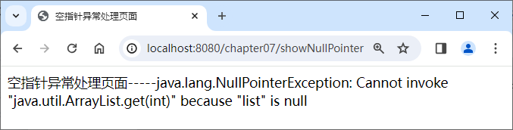
7.1.1 简单异常处理器
（4）测试效果
启动项目，测试空指针异常的异常处理效果，在浏览器中访问http://localhost:8080/chapter07/showNullPointer，页面效果如下图所示。

Slide 14
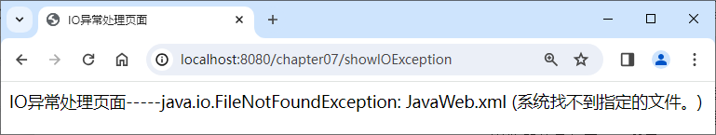
7.1.1 简单异常处理器
（4）测试效果
接着测试IO异常的异常处理效果，在浏览器中访问http://localhost:8080/chapter07/showIOException，页面效果如下图所示。

Slide 15
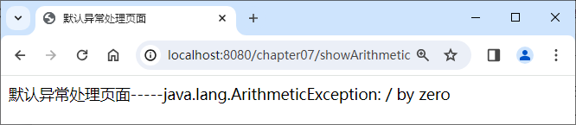
7.1.1 简单异常处理器
（4）测试效果
测试算术异常的异常处理效果，在浏览器中访问http://localhost:8080/chapter07/showArithmetic，页面效果如下图所示。

Slide 16
7.1.2 自定义异常处理器
先定一个小目标！
先定一个小目标！
掌握自定义异常处理器，能够使用自定义异常处理器处理异常

Slide 17
7.1.2 自定义异常处理器
在Spring MVC中，开发者可以通过实现HandlerExceptionResolver接口创建自定义的异常处理器处理应用程序中抛出的异常。HandlerExceptionResolver接口是Spring MVC中用于全局异常处理的接口，它定义了一种策略，用于解决在处理请求过程中发生的异常。HandlerExceptionResolver接口只有一个方法，该方法的声明如下。
ModelAndView resolveException(HttpServletRequest request,
HttpServletResponse response, Object handler, Exception ex);

Slide 18
7.1.2 自定义异常处理器
resolveException()方法可以根据处理器方法执行过程中出现的异常类型和其他相关参数来解析异常，并返回一个ModelAndView对象，其中包含了视图名称以及在该视图中所需的模型数据，resolveException()方法中的参数说明如下。
① HttpServletRequest request：表示当前请求的HTTP请求对象，开发者可以通过该对象获取请求的相关信息，如请求的 URL、请求参数等。
② HttpServletResponse response：表示当前请求的HTTP响应对象，开发者可以通过该对象进行对客户端的响应操作，如设置响应状态码、写入响应内容等。
③ Object handler：表示处理当前请求的处理器对象，通常是一个处理器方法。
④ Exception ex：表示当前请求过程中抛出的异常对象，开发者可以通过该异常对象获取异常的相关信息，如异常类型、异常消息等。

Slide 19
7.1.2 自定义异常处理器
下面通过案例使用自定义异常处理器分类别处理自定义异常和JDK内置的异常。
（1）自定义异常
在项目中创建包com.itheima.exception，并在包中创建自定义异常类MyException，具体如文件7-3所示。
源 代 码
文件7-3
MyException.java

Slide 20
7.1.2 自定义异常处理器
（2）定义处理器方法
在文件7-1的ExceptionController类中定义方法addData()，在该方法中抛出自定义异常，具体代码如下所示。
源 代 码
addData()方法

Slide 21
7.1.2 自定义异常处理器
（3）创建自定义异常处理器
在项目中创建包com.itheima.handle，在该包下创建自定义异常处理器MyExceptionHandler，并使用@Component注解标注该类。在MyExceptionHandler类中重写resolveException()方法，用于判断当前异常是自定义异常还是JDK内置的异常，根据异常的种类不同返回不同的异常信息。
源 代 码
文件7-4
MyExceptionHandler.java

Slide 22
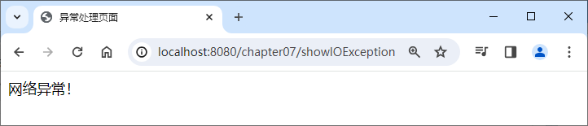
7.1.2 自定义异常处理器
（4）测试效果
将文件7-2中注入 SimpleMappingExceptionResolver的配置注释或删除，以确保当前测试效果基于自定义异常处理器。启动项目，测试IO异常的异常处理效果，在浏览器中访问地址http://localhost:8080/chapter07/showIOException，页面效果如下图所示。

Slide 23
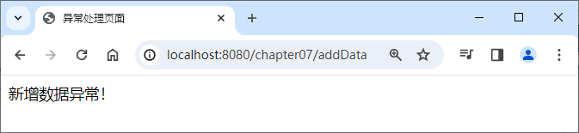
7.1.2 自定义异常处理器
（4）测试效果
测试自定义异常的异常处理效果，在浏览器中访问地址http://localhost:8080/chapter07/addData，程页面效果如下图所示。

Slide 24
7.1.3 异常处理注解
先定一个小目标！
先定一个小目标！
掌握异常处理注解的使用，能够使用异常处理注解处理异常

Slide 25
7.1.3 异常处理注解
@ControllerAdvice注解是Spring MVC用于定义全局处理器通知的注解，它可用于实现全局的异常处理、全局数据绑定、全局数据预处理等功能。通常情况下，@ControllerAdvice注解标注的类不需要使用@Controller或@RestController注解进行标注，因为它通常不直接处理请求，而是通过定义异常处理方法、数据绑定方法和数据预处理方法来间接影响请求处理的流程。

Slide 26
7.1.3 异常处理注解
@ExceptionHandler注解是Spring MVC用于标记特定异常处理方法的注解，可以在该注解中指定需要处理的异常类型。当处理器方法抛出异常时，Spring MVC会查找并调用带有@ExceptionHandler注解的方法处理对应的异常。
@ExceptionHandler注解可以在处理器类（即带有@Controller或@RestController注解的类）中使用，也可以在带有 @ControllerAdvice 注解的类中使用。在处理器类中使用时，标注@ExceptionHandler注解的方法仅处理当前处理器内部抛出的指定异常。在带有@ControllerAdvice注解的类中使用，标注@ExceptionHandler注解的方法可以处理整个应用程序中抛出的异常，实现全局的异常处理逻辑。

Slide 27
7.1.3 异常处理注解
下面通过案例演示基于@ControllerAdvice注解和@ExceptionHandler注解实现全局异常的处理。
（1）创建全局异常处理器类
在com.itheima.handle包下创建名称为GlobalExceptionHandler的全局异常处理器，在ExceptionAdvice类中定义异常处理方法handleMyException()、handleMyException()、handleException()三个处理不同异常的方法，具体如文件7-5所示。
源 代 码
文件7-5
GlobalExceptionHandler.java

Slide 28
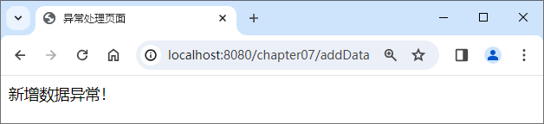
7.1.3 异常处理注解
（2）测试效果
为了确保当前异常处理的效果是基于@ControllerAdvice注解和@ExceptionHandler注解实现，在此先将文件7-4进行注释。启动项目，测试自定义异常的异常处理效果，在浏览器中访问地址http://localhost:8080/chapter07/addData，页面显示效果如下图所示。

Slide 29
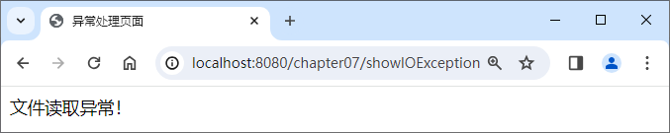
7.1.3 异常处理注解
（2）测试效果
测试IO异常的异常处理效果，在浏览器中访问地址http://localhost:8080/chapter07/showIOException，页面效果如下图所示。

Slide 30
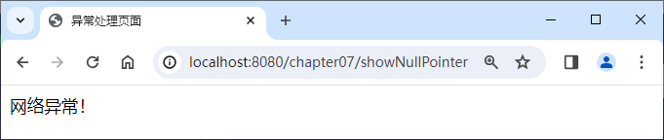
7.1.3 异常处理注解
（2）测试效果
测试空指针异常的异常处理效果，在浏览器中访问地址http://localhost:8080/chapter07/showNullPointer，页面效果如下图所示。

Slide 31
7.2
拦截器

Slide 32
7.2 拦截器
在Web应用程序的开发过程中，经常需要对请求进行前置处理或后置操作，例如权限校验、日志记录、数据预处理等，这些操作若在每个处理方法中重复编写，不仅烦琐，而且难以维护，对此可以使用Spring MVC提供的拦截器实现这些操作。拦截器允许开发者在请求到达处理器之前和之后执行自定义的业务逻辑，提高了代码的可重用性和可维护性。下面将对Spring MVC中拦截器进行详细讲解。

Slide 33
7.2.1 拦截器概述
先定一个小目标！
先定一个小目标！
了解拦截器的概念，能够简述拦截器的作用

Slide 34
7.2.1 拦截器概述
拦截器（Interceptor）是Spring MVC框架提供的一种功能强大的组件，它基于动态拦截的机制对Web请求进行拦截和处理，这种机制使得开发者能够在请求进入处理器之前、处理器处理完请求后以及渲染视图之后执行一些特定的操作。
拦截器的作用类似于Filter（过滤器），但是它们的技术归属和拦截内容不同。过滤器是基于Servlet技术的组件，可以拦截所有请求，并且过滤器可以跨越整个Web应用程序的请求流程。拦截器则是Spring MVC技术栈中的组件，只针对Spring MVC处理器的请求进行拦截，这使得拦截器在Spring MVC应用程序中具有更高的针对性和灵活性。

Slide 35
7.2.1 拦截器概述
自定义拦截器类可以通过实现HandlerInterceptor 接口实现，HandlerInterceptor接口是 Spring MVC 中定义拦截器的核心接口，它定义了在请求处理的不同阶段可以执行的方法。HandlerInterceptor接口的声明如下。
源 代 码
HandlerInterceptor接口

Slide 36
7.2.1 拦截器概述
1.preHandle()方法
preHandle()方法会在请求处理之前被调用，即在处理器方法被调用之前执行，通常使用preHandle()方法执行一些前置操作，例如身份验证、日志记录、权限检查等。
preHandle()方法的返回值类型为boolean，如果返回true，表示请求会继续向后传递，即由后续的拦截器（如果有的话）和处理器方法处理；如果返回false，则表示拦截器已经处理了请求，请求不会继续传递，并且会立即中断当前的请求处理流程。

Slide 37
7.2.1 拦截器概述
preHandle()方法的参数说明如下。
① request：HTTP请求对象，它包含了客户端发送给服务器的请求信息，如请求头、请求参数等。通过这个对象，开发者可以获取请求的各种信息，并进行相应的处理。
② response：HTTP响应对象，它用于构建服务器发送给客户端的响应。通过这个对象，开发者可以设置响应的状态码、响应头以及响应体等。
③ handler：当前请求所对应的处理器对象，它包含了处理请求所需的逻辑。这个参数在preHandle()方法中主要用于获取当前请求所对应的具体处理器信息，以便根据需要进行相应的处理或决策。

Slide 38
7.2.1 拦截器概述
2.postHandle()方法
postHandle()方法会在请求处理之后、视图渲染之前被调用。此时，处理器方法已经执行完毕，并可能返回了一个ModelAndView对象。开发者可以在这个方法中修改视图、添加模型数据、对请求或响应执行一些额外的操作。如果处理器方法没有返回ModelAndView对象，则postHandle()方法中modelAndView参数的值为null。
postHandle()方法的参数中，request、response和handler与preHandle()方法中对应的参数对象一致。modelAndView表示模型与视图的容器对象。

Slide 39
7.2.1 拦截器概述
3.afterCompletion()方法
afterCompletion()方法会在整个请求处理流程结束之后被调用，即在视图渲染完毕之后执行。通常用于执行一些清理工作，如释放资源、记录性能统计信息等。
afterCompletion()方法的参数中，request、response和handler与preHandle()方法中对应的参数对象一致。参数ex表示在请求处理过程中抛出的异常对象。如果请求处理过程中没有发生异常，则此参数的值为null。通过参数ex，开发者可以在afterCompletion()方法中执行一些针对异常的清理或记录工作。

Slide 40
7.2.2 拦截器的配置和执行流程
先定一个小目标！
先定一个小目标！
掌握拦截器的配置和执行流程，能够在程序中配置拦截器，并说出拦截器的执行流程

Slide 41
7.2.2 拦截器的配置和执行流程
要使自定义的拦截器在Spring MVC应用中发挥作用，在程序运行之前需要对其进行配置，这需要先创建拦截器实例并将该实例注册到Spring MVC中。一旦拦截器配置完成，在程序运行时，它们会按照特定的顺序执行，这一顺序与配置拦截器时的顺序密切相关。下面对拦截器的配置和执行流程进行讲解。

Slide 42
7.2.2 拦截器的配置和执行流程
1.拦截器的配置
将自定义的拦截器注册到Spring MVC，可以通过XML配置文件和Java配置类两种主要方式实现。
（1）XML 配置文件方式
在Spring MVC的XML配置文件中，可以使用<mvc:interceptors>标签配置拦截器的信息，包括指定拦截的路径模式和引用自定义的拦截器Bean。配置的示例代码如下。
源 代 码
XML 配置拦截器

Slide 43
7.2.2 拦截器的配置和执行流程
（2）Java配置类方式
Spring MVC提供了一套默认的配置，这些默认配置通常可以满足大多数常见的Web开发需求。然而，在实际开发中，开发者经常需要根据项目的特定需求来调整或扩展这些默认配置。
为了便于开发者自定义Spring MVC的配置，Spring MVC提供了WebMvcConfigurer接口。通过实现WebMvcConfigurer接口，开发者可以扩展Spring MVC的默认配置，从而自定义MVC的各种特性，例如添加拦截器、资源处理器、消息转换器等等。

Slide 44
7.2.2 拦截器的配置和执行流程
WebMvcConfigurer接口中的addInterceptors()方法用于向 Spring MVC的拦截器注册表中添加拦截器。当开发者想要自定义拦截器时，可以实现WebMvcConfigurer接口，并重写这个方法，将自定义的拦截器添加到拦截器注册表中。addInterceptors()方法的签名如下。
public void addInterceptors(InterceptorRegistry registry)

Slide 45
7.2.2 拦截器的配置和执行流程
Spring MVC提供了@EnableWebMvc注解用于启用Spring MVC的功能，并且会自动注册一些默认的组件，如HandlerMapping，HandlerAdapter，ViewResolver等，基于@EnableWebMvc注解可以灵活地控制各个组件的注册和配置。使用Java配置类的方式配置拦截器的示例如下。
源 代 码
用Java配置类的方式配置拦截器

Slide 46
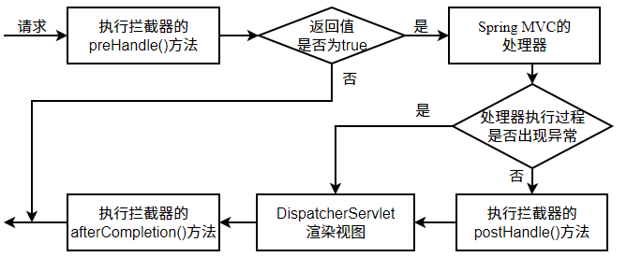
7.2.2 拦截器的配置和执行流程
2.拦截器的执行流程
(1)单个拦截器的执行流程

Slide 47
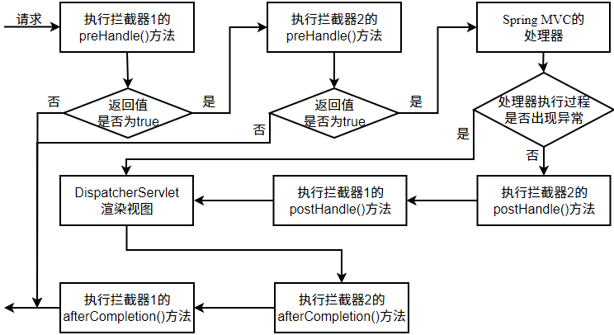
7.2.2 拦截器的配置和执行流程
(2)多个拦截器的执行流程
假设项目中定义了拦截器1和拦截器2两个拦截器，并且按照拦截器1→拦截器2的顺序进行配置，此时多个拦截器的执行流程如下图所示。

Slide 48
7.2.3 案例：登录验证
先定一个小目标！
先定一个小目标！
基于拦截器实现登录验证的案例

Slide 49
7.2.3 案例：登录验证
本案例的登录验证指的是，通过验证用户登录状态来限制对系统资源的访问权限。只有成功登录的用户才能访问系统内的各项功能或资源，具体实现要求如下。
① 为了避免用户通过直接请求访问页面，本案例将所有页面存储在项目的WEB-INF/pages目录。
② 如果用户未登录系统而尝试直接访问登录之外的资源，则将用户重定向至登录页面。
③ 当用户尝试登录系统时，如果提交的用户名或密码错误，系统会在登录页面显示相应的错误提示信息。
④ 当已登录的用户在系统页面中单击“退出”超链接时，系统会清除用户的登录状态，并引导他们重新返回登录页面。

Slide 50
7.2.3 案例：登录验证
（1）导入资源
在项目chapter07的src\main\webapp\WEB-INF目录下创建文件夹pages，将本书配套资源中登录验证案例的页面导入到pages文件夹下。

Slide 51
7.2.3 案例：登录验证
（2）创建用户类
在src\main\java目录下创建包com.itheima.pojo的包，并在包中创建用户类User，在User类中，声明username和password属性，分别表示用户名和密码，并定义每个属性的getter/setter方法，具体如文件7-6所示。
源 代 码
文件7-6
User.java

Slide 52
7.2.3 案例：登录验证
（3）创建处理器类
在com.itheima.controller包中，创建处理器类UserController，并在该类中定义跳转到系统首页、跳转到登录页面、跳转到订单信息页面、用户登录和用户退出的五个方法，本案例中将用户名和密码在程序中硬编码为heima和123456，具体如文件7-7所示。
源 代 码
文件7-7
UserController.java

Slide 53
7.2.3 案例：登录验证
（4）创建拦截器类
在com.itheima.interceptor包中创建拦截器类LoginInterceptor实现HandlerInterceptor接口，在重写的preHandle()方法中对拦截的请求进行处理。首先判断Session中是否存储了用户信息。如果Session中存储了用户信息，则表明用户当前已经成功登录，对当前请求放行。否则跳转到登录页面，具体如文件7-8所示。
源 代 码
文件7-8
LoginInterceptor.java

Slide 54
7.2.3 案例：登录验证
（5）创建配置类
在项目中创建com.itheima.config包，在该包中创建配置类WebConfig用于配置添加拦截器，在添加的拦截器中除了登录请求和转跳到登录页面的请求需要放行，其他请求都需要被拦截，具体如文件7-9所示。
源 代 码
文件7-9
WebConfig.java

Slide 55
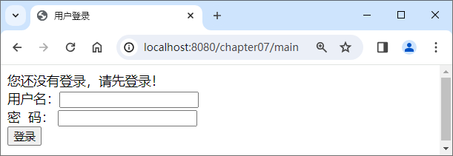
7.2.3 案例：登录验证
（6）测试效果
启动项目，在浏览器中访问系统首页，访问路径为http://localhost:8080/chapter07/main，效果如下图所示。

Slide 56
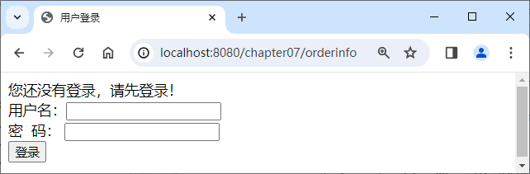
7.2.3 案例：登录验证
（6）测试效果
在浏览器中访问订单信息页面，访问路径为http://localhost:8080/chapter07/orderinfo，效果如下图所示。

Slide 57
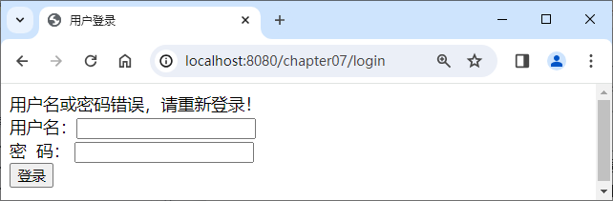
7.2.3 案例：登录验证
（6）测试效果
不填写任何用户信息，直接单击左下角的“登录”按钮，效果如下图所示。

Slide 58
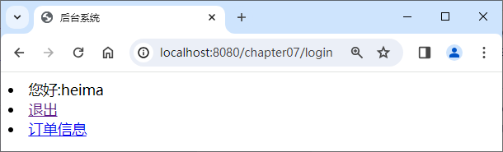
7.2.3 案例：登录验证
（6）测试效果
在登录表单中，用户名输入框中填写heima，密码输入框中填写123456，然后单击左下角的“登录”按钮，效果如下图所示。

Slide 59
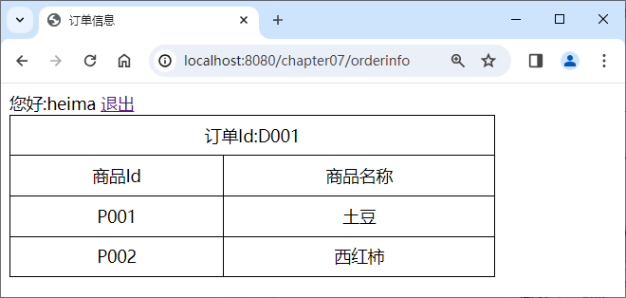
7.2.3 案例：登录验证
（6）测试效果
单击“订单信息”超链接，效果如下图所示。

Slide 60
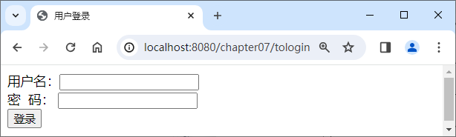
7.2.3 案例：登录验证
（6）测试效果
击“退出”超链接，效果如下图所示。

Slide 61
7.3
文件上传和文件下载

Slide 62
7.3 文件上传和文件下载
在现代的网络应用中，文件上传和文件下载是非常常见的功能，无论是为了共享资料、备份数据，还是实现远程协作，文件上传和文件下载都扮演着至关重要的角色。文件上传功能使得我们可以轻松地将本地文件传输至服务器，供他人查阅或使用；而文件下载功能则让用户能够方便地从网络上获取所需的资料，满足个人或团队的需求。下面对基于Spring MVC的文件的上传和下载进行讲解。

Slide 63
7.3.1 文件上传
先定一个小目标！
先定一个小目标！
掌握文件上传，能够在程序中实现文件上传的功能

Slide 64
7.3.1 文件上传
大多数文件上传都是通过表单形式提交给后台服务器，因此，要实现文件上传功能，就需要提供一个文件上传的表单，并且该表单必须满足以下3个条件。
① 表单提交的HTTP请求方法为POST。
② 表单的enctype属性的值设置为multipart/form-data，这是因为文件数据需要以二进制形式存在，不能直接作为文本嵌入到表单数据中。multipart/form-data编码类型允许在单个请求中发送文本和二进制数据。
③ 需要提供文件上传输入框。
<form action="uploadUrl" method="post" enctype="multipart/form-data">
<input type="file" name="filename" multiple="multiple" />
<input type="submit" value="文件上传" />
</form>

Slide 65
7.3.1 文件上传
当文件上传时，浏览器会采用二进制流的方式来处理表单数据。服务器端接收到包含文件数据的请求后，需要对这些数据进行解析处理，以便从中提取出上传的文件及其相关信息。Spring MVC为文件上传提供了直接的支持，通过MultipartResolver接口的实现类对象可以处理multipart/form-data类型的请求，将请求中包含的文件和其他表单字段数据提取出来。
Spring MVC为MultipartResolver接口提供了实现类StandardServletMultipartResolver，当Spring MVC程序基于Servlet 3.0或更高版本的规范时，只需在Servlet容器中配置multipart相关的参数，Spring MVC会默认基于StandardServletMultipartResolver处理multipart/form-data类型请求，从而成功地处理文件上传。

Slide 66
7.3.1 文件上传
在Servlet容器中配置multipart相关的参数示例如下。
用于指定单个上传文件的最大大小限制，单位为字节
<servlet>
<multipart-config>
<max-file-size>10485760</max-file-size>
<max-request-size>20971520</max-request-size>
<file-size-threshold>0</file-size-threshold>
</multipart-config>
</servlet>
用于指定整个请求的最大大小限制
用于指定上传文件存储在内存中的阈值

Slide 67
7.3.1 文件上传
当完成文件上传表单和文件上传解析器的配置后，就可以在处理器方法中使用MultipartFile类型的参数接收上传的文件，参数名称必须和文件上传表单中文件的名称一致，示例代码如下。
@Controller
public class FileUploadController {
@RequestMapping("/fileUpload ")
public String fileUpload(@RequestParam("file") MultipartFile file) {
if (!file.isEmpty()) {
// 保存上传的文件，filename为要保存到的目标文件
file.transferTo(new File("filename"))
return "uploadSuccess";
}
return "uploadFailure";
}
}

Slide 68
7.3.1 文件上传
MultipartFile接口的常用方法
方法声明 | 功能描述
byte[] getBytes() | 将文件内容转换为字节数组形式
String getContentType() | 获取文件的内容类型
InputStream getInputStream() | 读取文件内容，返回一个InputStream对象
String getName() | 获取表单中文件上传输入框的参数名称
String getOriginalFilename() | 获取上传文件的原始文件名
long getSize() | 获取上传文件的大小，单位是字节
boolean isEmpty() | 判断上传的文件是否为空，即上传的文件大小是否为0
void transferTo(File file) | 将上传的文件内容保存到指定的目标文件中

Slide 69
7.3.2 文件下载
先定一个小目标！
先定一个小目标！
掌握文件下载，能够在程序中实现文件下载的功能

Slide 70
7.3.2 文件下载
文件下载指将服务器上的文件传输到客户端，这可以通过HTTP协议实现，通常是将所下载文件和指定的下载方式等内容设置在HTTP响应中，客户端接收到这些内容后，根据响应的内容进行相应的处理，例如保存文件到本地硬盘。
HTTP响应中响应头Content-Disposition用于指示客户端应该如何处理响应体的内容，其中，值为attachment时表示浏览器应该将文件作为附件下载，并且可以通过设置filename参数指定客户端保存文件时的默认文件名。响应头Content-Type用于指定被传输数据的类型，当该响应头设置为MediaType.APPLICATION_OCTET_STREAM时，浏览器或其他客户端不知道如何处理这些数据，进而会提示用户下载文件，而不是在浏览器中直接打开。

Slide 71
7.3.2 文件下载
在Spring MVC程序中，可以通过操作HttpServletResponse的输出流实现文件下载，也可以基于Spring的ResponseEntity类实现文件下载。ResponseEntity类是用于表示HTTP响应的一个类，它可以封装响应的状态码、头部信息和主体内容，相对来说比直接操作HttpServletResponse的输出流简洁一些。基于ResponseEntity进行文件下载的示例如下。
源 代 码
基于ResponseEntity
进行文件下载

Slide 72
7.3.2 文件下载
浏览器在处理Content-Disposition头部时，如果文件名包含非ASCII字符（如中文），则必须进行适当的编码，以确保在HTTP头部中正确传递和解析。当前主流的浏览器通常使用 UTF-8 字符编码来处理文件名中的特殊字符或非ASCII字符，如下是将中文文件名进行UTF-8编码的示例。
String filename="文件名";
URLEncoder.encode(filename,"UTF-8").replaceAll("\\+","%20");

Slide 73
7.3.3 案例：文件上传和文件下载
先定一个小目标！
先定一个小目标！
掌握文件上传和文件下载，能够在Spring MVC程序中实现文件上传和文件下载

Slide 74
7.3.3 案例：文件上传和文件下载
文件上传和文件下载案例要求如下。
① 基于项目页面的上传表单，实现本地文件上传到项目中指定目录的功能。
② 文件上传成功后将文件的名称记录到一个特定的文件中。
③ 项目的页面中提供一个下载列表，该列表需要展示所有已上传文件的名称，用户单击列表中的文件名，即可下载对应的文件。

Slide 75
7.3.3 案例：文件上传和文件下载
1.配置multipart相关的参数
Web应用中需要接收用户上传的文件时，需要配置multipart相关的参数。在项目的web.xml文件中配置multipart相关的参数，具体如文件7-10所示。
源 代 码
文件7-10
web.xml

Slide 76
7.3.3 案例：文件上传和文件下载
2.实现文件上传功能
在项目的webapp/WEB-INF目录下创建一个名称为files的文件夹，用于存放上传成功的文件和记录文件，其中记录文件中只记录上传成功的文件的名称。
为了便于将记录文件的文件名称在页面中展示，在此选择使用JSON文件存储文件的名称，在files文件夹下创建记录文件files.json，后续在files.json中存储的数据格式为{"names":["文件名1","文件名2",…"文件名n"]}。

Slide 77
7.3.3 案例：文件上传和文件下载
2.实现文件上传功能
操作JSON数据时，需要在 Java 对象和 JSON 数据之间进行序列化和反序列化。Jackson中的ObjectMapper类可以轻松地实现这些操作，其中ObjectMapper类常用的方法如下。
（1）readValue()方法
readValue()方法用于将JSON数据反序列化为Java对象。
（2）writeValueAsString() 方法
writeValueAsString()方法用于将Java对象序列化为JSON字符串。

Slide 78
7.3.3 案例：文件上传和文件下载
2.实现文件上传功能
在pom.xml中引入Commons IO的依赖，具体如下所示。
<dependency>
<groupId>commons-io</groupId>
<artifactId>commons-io</artifactId>
<version>2.11.0</version>
</dependency>

Slide 79
7.3.3 案例：文件上传和文件下载
2.实现文件上传功能
在项目中创建包com.itheima.utils，在包下创建工具类JSONFileUtils，在该类中定义读取文件内容和写入内容到文件中的方法，具体如文件7-11所示。
源 代 码
文件7-11
JSONFileUtils.xml

Slide 80
7.3.3 案例：文件上传和文件下载
2.实现文件上传功能
在com.itheima.controller包下创建名称为FileController的控制器类，在FileController类中定义方法fileUpLoad()用于保存客户端上传的文件和记录上传文件的名称。保存上传的文件之前，先将上传文件的名称和files.json文件中的文件名称进行比较，如果files.json文件中已经有同名文件，停止上传文件并进行相应提示，否则保存上传的文件，并将上传文件的名称存入到files.json中，具体实现如文件7-12所示。
源 代 码
文件7-12
FileController.java

Slide 81
7.3.3 案例：文件上传和文件下载
3.实现获取文件列表功能
在文件7-12中定义方法getFilesName()用于获取files.json文件中的内容，并且以JSON格式返回，具体如下所示。
源 代 码
getFilesName()方法

Slide 82
7.3.3 案例：文件上传和文件下载
4.实现文件下载
在文件7-12中定义方法fileDownload()用于下载文件。从fileDownload()方法的形参中获取下载文件的名称，根据下载文件的名称，下载files文件夹中对应名称的文件。fileDownload()方法的具体代码如下所示。
源 代 码
fileDownload()方法

Slide 83
7.3.3 案例：文件上传和文件下载
5.导入页面并配置静态资源
在项目webapp\pages目录下导入案例的页面文件file.jsp，该页面中提供了文件上传、下载列表展示和文件下载的功能，其中文件下载的部分需要使用到JavaScript文件，对此页面中引入了jQuery文件。
在项目的web.xml文件中配置的DispatcherServlet会拦截所有URL，导致项目中的静态资源会被DispatcherServlet拦截。如果想放行静态资源，可以在XML文件或配置类中配置静态资源的访问映射,上述两种配置方式效果都一样，本案例选择在配置类中配置静态资源的放行。

Slide 84
7.3.3 案例：文件上传和文件下载
5.导入页面并配置静态资源
在文件7-9中重写addResourceHandlers()方法，在重写的方法中指定方法对JavaScript文件的放行，具体如下所示。
@Override
public void addResourceHandlers(ResourceHandlerRegistry registry) {
registry.addResourceHandler("/js/**")
.addResourceLocations("/js/");
}

Slide 85
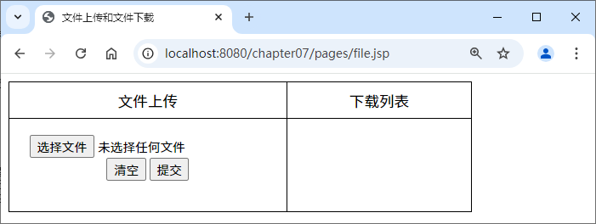
7.3.3 案例：文件上传和文件下载
6.测试效果
启动项目，在浏览器中访问file.jsp，访问地址为http://localhost:8080/chapter07/pages/file.jsp，效果如下图所示。

Slide 86
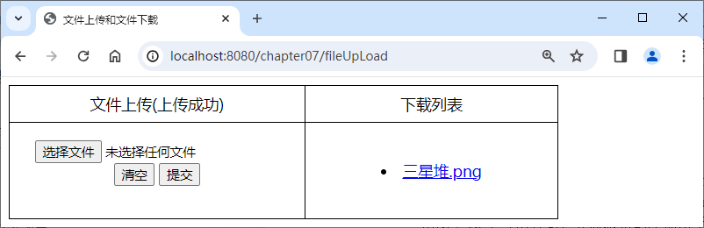
7.3.3 案例：文件上传和文件下载
6.测试效果
在文件上传中单击“选择文件”后，可以选择本地文件上传，选择好需要上传的文件后单击“提交”按钮，即可完成文件的上传。例如上传一张名称为“三星堆”的图片，效果如下图所示。

Slide 87
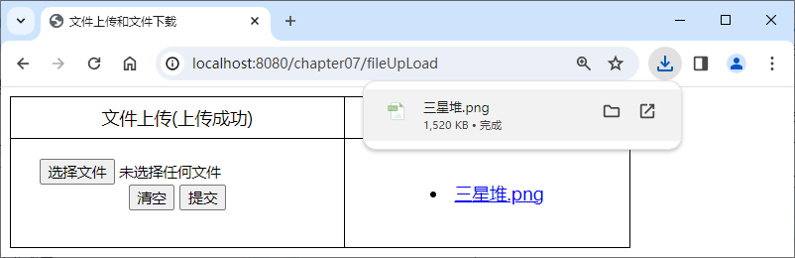
7.3.3 案例：文件上传和文件下载
6.测试效果
单击下载列表中“三星堆.png”的超链接下载该图片，效果如下图所示。

Slide 88
本章小结
本
章
小
结
本章主要对Spring MVC的高级功能进行了讲解。首先讲解了Spring MVC中的异常处理；接着讲解了拦截器；最后讲解了文件上传和文件下载，并通过案例演示了文件上传和文件下载的应用。通过本章的学习，读者能够熟练地掌握Spring MVC中常见的高级功能，为后续的学习打下坚实的基础。

